Slide 1
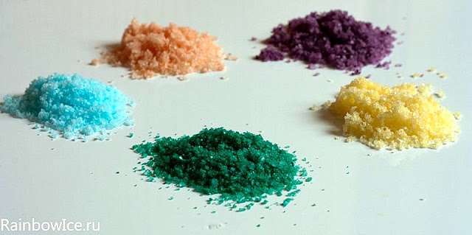
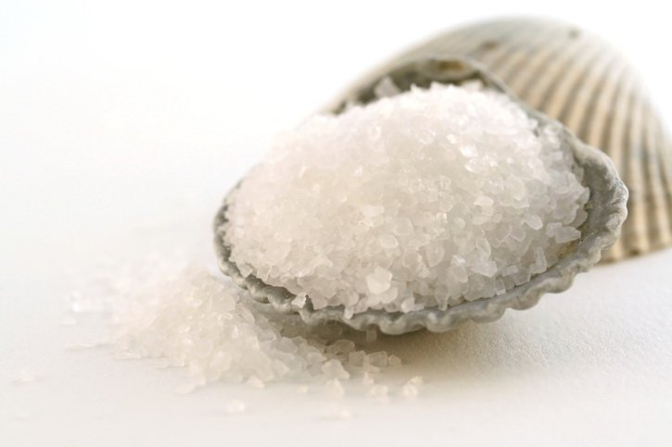
Методы и приемы использованные в мероприятии:
-анализ познавательной литературы,
-опытно-эксперементальная деятельность,
-творческо-исследовательская деятельность,
-наблюдения,
-продуктивная деятельность,
-игровая деятельность.

